Slide 1
Claude Code / Cowork と周辺ツールの位置づけ
出典：各社公式ドキュメント（Anthropic / Microsoft Learn / OpenAI / Google）・2026-10時点

Slide 2
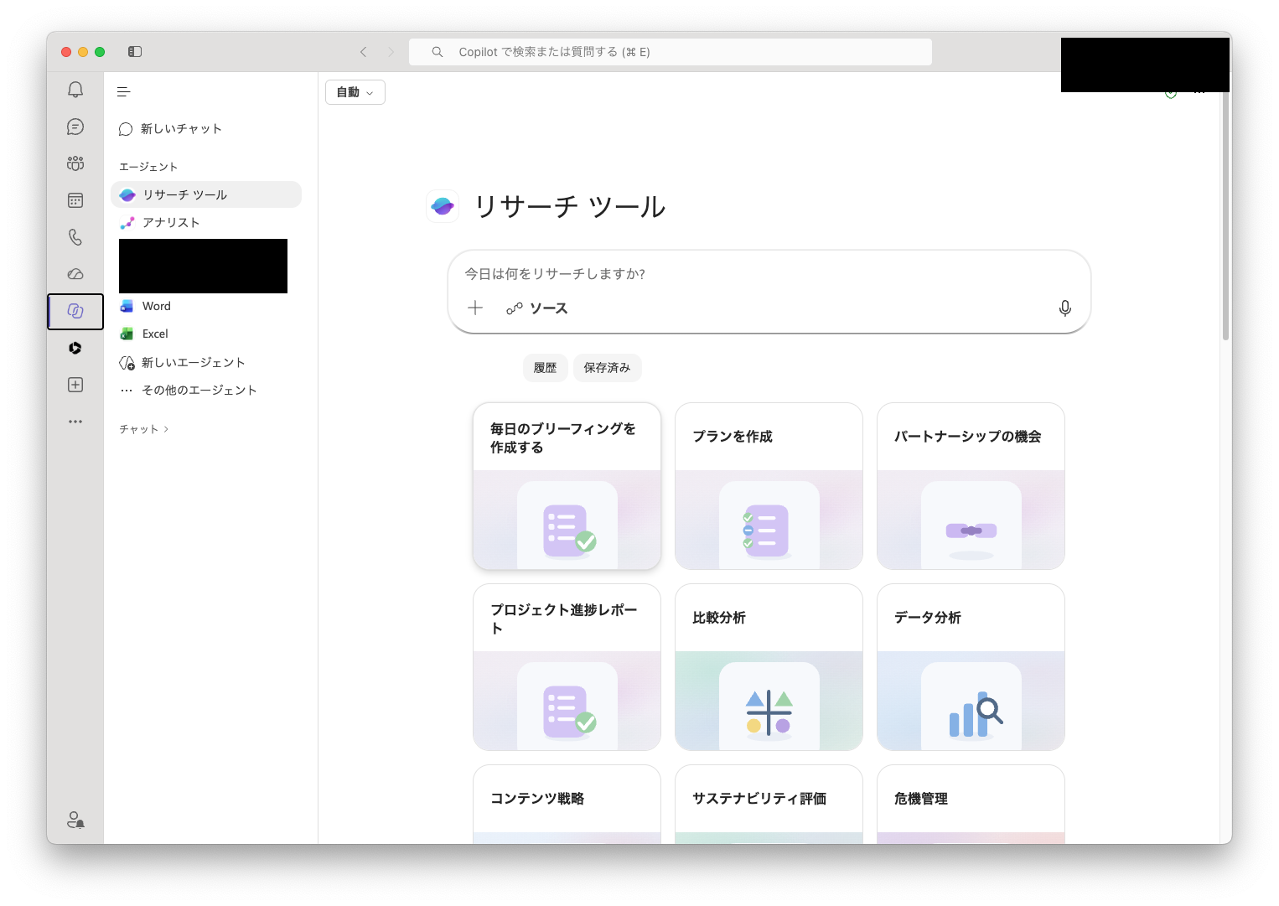
Microsoft 365 Copilot
Microsoft 製品との相性が良く、エクセルやワードの編集がしやすい。

Slide 3
Microsoft 365 Copilot でできること
使い慣れた Microsoft 製品の中で、自社データを使って日常業務を支援します。
Officeアプリの中で使える
Word・Excel・PowerPoint・Outlook・Teams から直接呼び出せる。
自社データを自動で活用
メール・文書・会議・予定を参照して、要約・下書き・分析ができる。
会議・メールを効率化
Teams会議の要約やアクション抽出、メールの下書き・整理。
資料・データ作成
PowerPointのスライド生成、Excelのデータ分析・数式・グラフ作成。
エージェントで自動化
Copilot Studio で業務プロセス用のエージェントを作成できる。

Slide 4
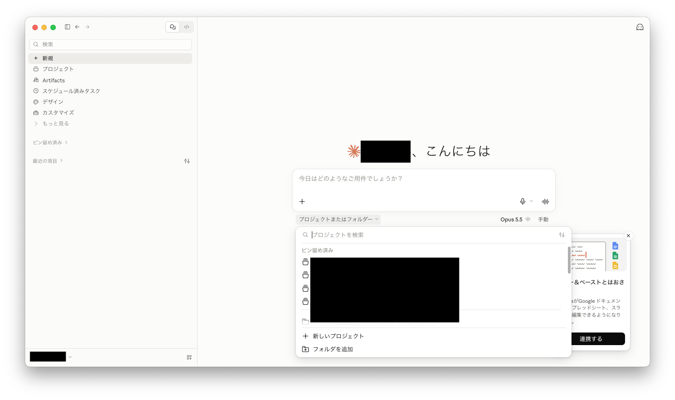
Claude Cowork
プロジェクトを作成し、フォルダを指定することで包括的にファイルを扱う

Slide 5
Claude Cowork でできること
ターミナル不要で、まとまった作業を丸ごと任せられる自律エージェントです。
コード不要で自律実行
コマンドを書かずに、複数ステップの作業を計画→実行できる。
ローカルのファイルを直接扱う
選んだフォルダのファイルを、アップロードなしで読み書き・新規作成。
Web・外部ツール・コードまで
Web参照、外部ツール連携(MCP)、コード実行まで任せられる。
多様な成果物を生成
文書・スライド・表・レポートに加え、独自ツールやダッシュボードも。
定期実行で自動化
作ったタスクをスケジュール実行し、繰り返し処理を自動化できる。

Slide 6
Microsoft 365 Copilot と Claude Cowork の住み分け
似た作業はどちらもできます。差が出るのは、仕事の“難所”がどちらの強みに当たるかです。
観点 | Microsoft 365 Copilot（自社Cowork/Code含む） | Claude Cowork
得意（強み） | 自社データへの接続・統合 | 自律実行の深さと柔軟性
どこから使う | Teams・Outlook・Word など使い慣れた製品の中から呼び出す | 専用アプリ（独立した作業環境）で使う
データへの接続 | 自社テナント(Graph / Work IQ)を自動参照（ローカルは個別アップロードのみ） | 渡したフォルダ＋Web＋外部ツール(MCP)
向いている仕事 | 社内情報を使った要約・下書き・分析 | 多段処理・データ加工・独自成果物づくり
例：「競合3社の決算を比べたい」→ 社内に資料があれば Copilot で要約。
公開データやCSVから作るなら Cowork が取得・解析してダッシュボード化。
統治は Copilot が M365準拠、Cowork は権限確認・フォルダ単位の制限。両者とも自律エージェント機能を持つ。

Slide 7
Copilot に Claude Cowork を加えるメリット
CopilotだけではカバーしにくいデータやタスクをClaude Coworkが担います。
社外・非Officeのデータも扱える
M365テナントの外にあるデータや形式（社外の公開データ・他システムのCSVなど）も直接処理できます。
成果物の自由度が高い
Office文書に限らず、独自のツールやHTMLダッシュボードなどを生成できます。
タスクを丸ごと自律実行
複数ステップを計画して実行し、外部ツール(MCP)やコード実行まで任せられます。
範囲を絞って導入できる
フォルダ制限や権限確認で、使える範囲を限定して導入できます（Bedrock等のクラウドにも対応）。
ポイント：CopilotはOfficeの中と自社データに強く、Coworkはその範囲外のデータやタスクを担当します（補完の関係）。

Slide 8
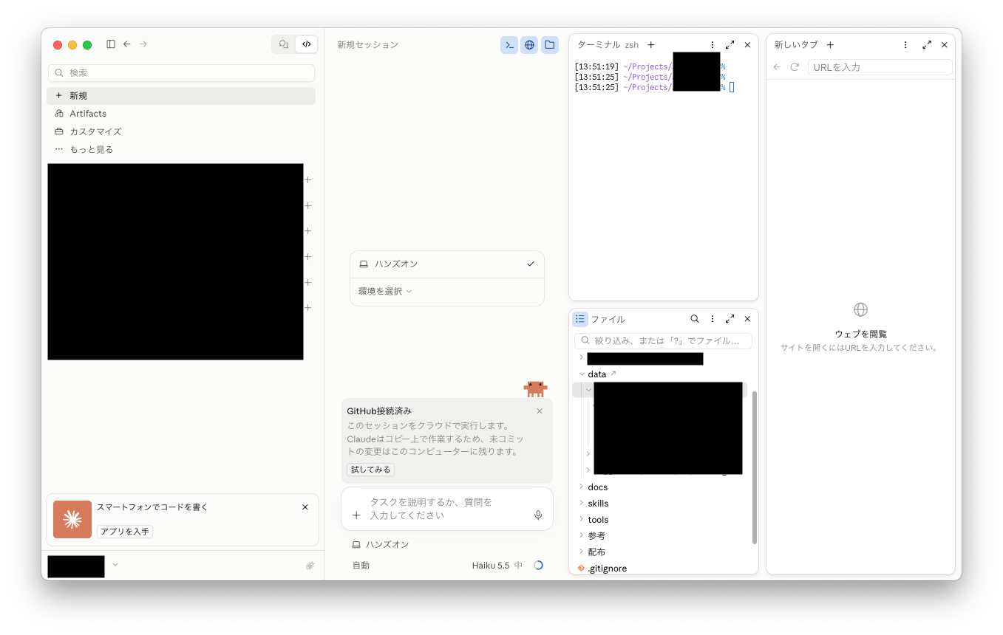
Claude Code
Claude Cowork よりも、コードの実装などに特化

Slide 9
Claude Code でできること
エンジニアが、ターミナルやIDEから開発そのものを任せられる自律エージェントです。
開発環境の中で動く
ターミナル(CLI)・デスクトップアプリ・IDEから、実際のプロジェクトの中で作業。
コードを書く・動かす・直す
コードを実行してテストし、エラーを自分で直す反復に強い。
開発ワークフローに対応
ファイル編集・git・ビルド・CI など、開発の一連の流れを自動化。
スキルやCLAUDE.mdで拡張
よく使う手順をスキル化し、プロジェクトの決まり事を教えられる。
外部ツール連携・データ処理
MCPで外部ツールと連携、コマンド実行やデータ処理も任せられる。

Slide 10
Claude Cowork と Claude Code の使い分け
できること自体は同じClaudeでほぼ共通（MCP・コード実行・デスクトップアプリもどちらにもあります）。違いは“何に向くか・誰向けか”です。
Claude Cowork
Claude Code
一般業務むけ（コード不要）
ソフトウェア開発むけ（エンジニア）
• 業務ユーザー（非エンジニア）向け
• 文書・スライド・表づくり、調査・データ整理に
• デスクトップアプリ/Webで対話しながら使う
• コードやコマンドを書かなくてよい
• エンジニア・開発者向け
• コードを書く・動かす・テストして自分で直す
• 実際のプロジェクトの中で作業（git・ビルド・CI）
• ターミナル(CLI)やIDEからも使える
使い分け：
・コーディングは不要で、日常業務のタスク（調査・資料・データ整理）を任せたいとき → Claude Cowork
・コードやCLIで作り込み・自動化・リポジトリ操作をしたいとき → Claude Code

Slide 11
【参考】Claude Code と同じ土俵の競合ツール
Claude Code と同じ土俵のツール。ターミナル(CLI)からコードやファイルを自律操作して開発を進めます。
Claude Code
OpenAI Codex
Gemini CLI
Anthropic
OpenAI
Google
形態：CLI＋デスクトップの自律型
モデル：Claude
特徴：スキルやMCPで拡張できる
形態：CLI(OSS)＋クラウド＋IDE拡張
モデル：GPT-5-codex 系
特徴：ローカルとクラウドを行き来
形態：OSSのターミナル型エージェント
モデル：Gemini
特徴：後継のAntigravity CLIへ移行中
選ぶ基準：モデル品質・既存エコシステム・社内方針で決めます。用途が重なるため、基本はどれか1つを選びます。

Slide 12
住み分けの一言
既存のMicrosoft世界に根ざし、社内データを自動で活用したいとき
→ Microsoft 365 Copilot
特定のデータや外部ツールを、独立した環境で完結させたいとき
→ Claude Cowork
コードを書く・自動化するなど開発そのものを任せたいとき
→ Claude Code / OpenAI Codex / Gemini CLI
注意：「Cowork」は両社が使う名称です。CopilotもClaudeを利用でき、モデルの違いより「どこに根ざすか」で選びます。

